Slide 1
Вычислительные приспособления и устройства

Slide 2
Я выбрала эту тему, потому что считаю, что тема изучения истории математики и информатики важна и актуальна, так как математика и информатика используются во всех сферах современного информационного общества. Меня заинтересовал вопрос о первых вычислительных устройствах.
Цель работы: узнать больше об объекте своего исследования.
Задачи:
изучить литературу по данной теме;
узнать, в ходе исследования, какие вычислительные приспособления и устройства были в древности и как люди ими пользовались в докомпьютерную эпоху.
В ходе своего исследования я узнала много интересных фактов.

Slide 3
Вот некоторые из них:
Основными этапами развития вычислительной техники являются:
Ручной - до 17 века,
Механический - с середины 17 века,
Электромеханический - с 90-х годов 19 века,
Электронный - с 40 годов 20 века.
Ручной период начался на заре человеческой цивилизации.

Slide 4
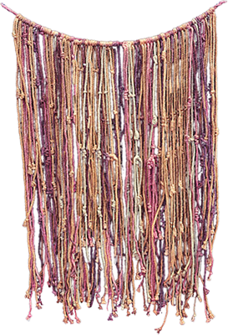
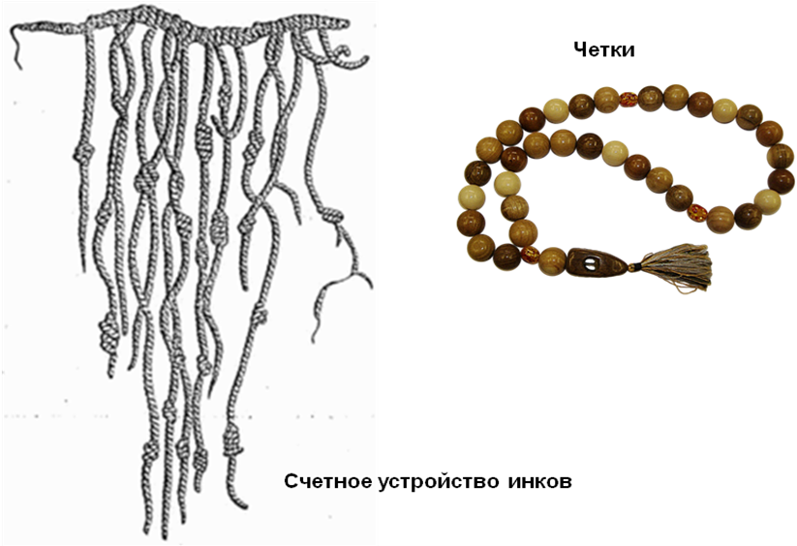

Slide 5
Абак
Одним из первых устройств (V в. до н. э.), облегчавших вычисления, можно считать специальную доску, названную впоследствии абаком (с греч. "счетная доска").
Одна бороздка соответствовала единицам, другая — десяткам и т. д. Если в какой-то бороздке при счете набиралось более 10 камешков, их снимали и добавляли один камешек в следующий разряд.

Slide 6
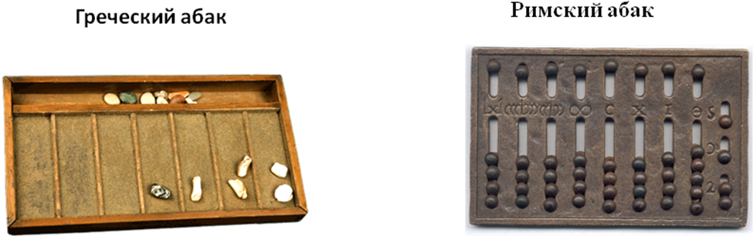
АБАК

Slide 7
Суань-пань
Китайская разновидность абака - суаньпань - появилась в VI веке н.э.; соробан же – это японский абак, происходит от китайского суаньпаня, который был завезен в Японию в XV- XVI веках. XVI в. - Создаются русские счеты с десятичной системой счисления. Они претерпевают с веками значительные изменения, но ими продолжают пользоваться вплоть до 80-х годов 20 века.

Slide 8
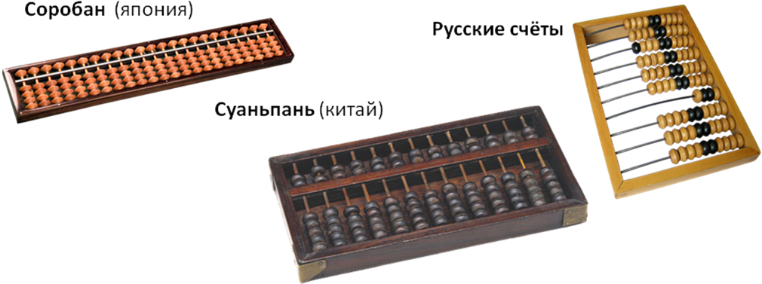

Slide 9
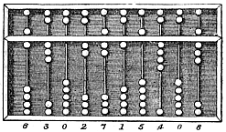
Суань-пань

Slide 10
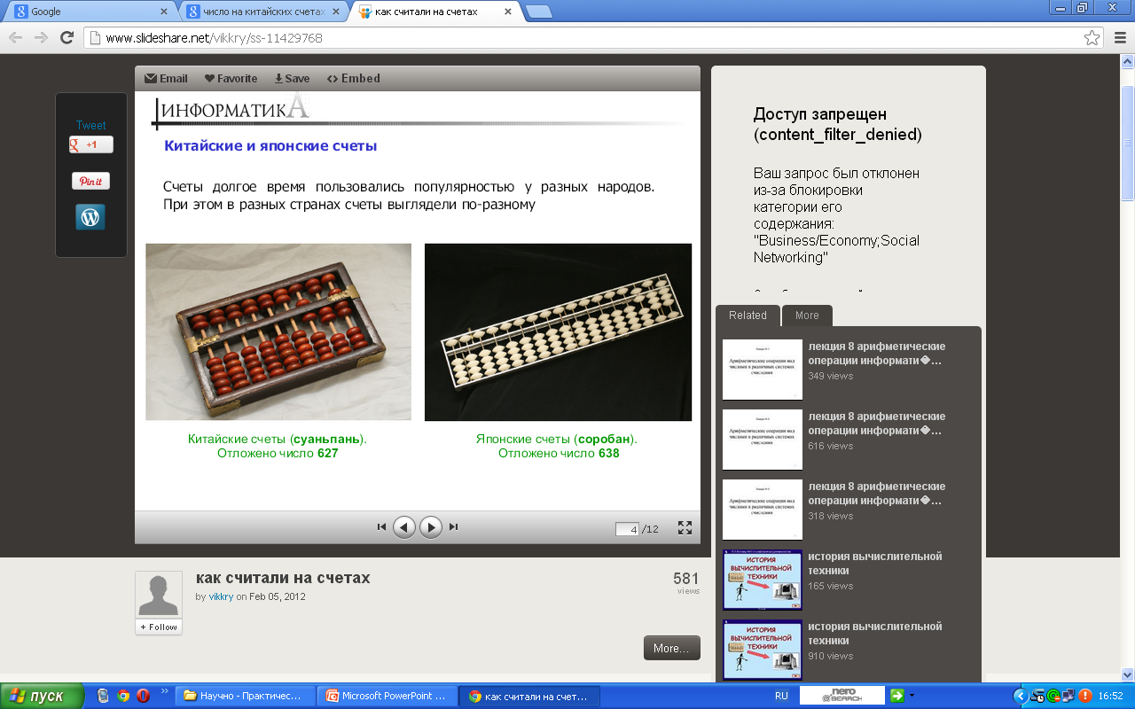
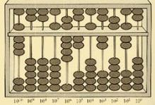
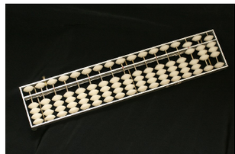
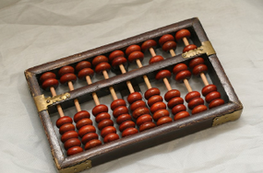
СУАНЬ-ПАНь И СОРОБАН

Slide 11
В Японии были проведены сравнительные исследования, которые показали, что те учащиеся, где счёту учили с помощью соробана, более успешно впоследствии овладевали математикой, чем те, где счёту обучались по ныне принятому в Европе подходу (на бумаге, а то и на калькуляторах).
В Японии, где самое большое число электронных устройств на душу населения, счёту продолжают обучать с помощью соробана, а бездумное применение электронных машинок учениками в начальных классах попросту запрещено.

Slide 12
Можно подвести итог из вышесказанного, что скромная вычислительная техника прежних веков успешно удовлетворяла потребностям людей того времени и её использование является полезным при обучении счёту.

